Slide 1
Автоматизация процесса назначения IP-адресов
Протокол DHCP. Протокол ARP
О протоколе DHCP
Назначение IP-адресов вручную достаточно утомительная процедура.
Протокол DHCP (Dynamic Host Configuration Protocol) освобождает администратора от распределения адресов вручную, автоматизируя процесс назначения IP-адресов.

Slide 2
Протокол DHCP работает в соответствии с моделью клиент-сервер.
Во время старта системы компьютер, являющийся DHCP-клиентом, посылает в сеть широковещательный запрос на получение IP-адреса.
DHCP-сервер откликается и посылает сообщение-ответ, содержащий IP-адрес. Предполагается, что DHCP-клиент и DHCP-сервер находятся в одной IP-сети.
При динамическом распределении адресов DHCP-сервер выдает адрес клиенту на ограниченное время, что дает возможность повторного использования этого адреса.

Slide 3
Основное преимущество DHCP - автоматизированное конфигурирование стека TCP/IP на каждом компьютере.
При автоматическом статическом способе DHCP-сервер присваивает IP-адрес из пула наличных IP-адресов без вмешательства администратора.
Границы пула указывает администратор при конфигурировании DHCP-сервера.

Slide 4
DHCP-сервер может назначить клиенту не только IP-адрес клиента, но и другие параметры стека TCP/IP,
например,
- маску подсети,
- IP-адрес маршрутизатора по умолчанию,
- IP-адрес сервера DNS,
- доменное имя компьютера.
В ручной процедуре назначения адресов активное участие принимает администратор, который предоставляет DHCP-серверу информацию о соответствии IP-адресов физическим адресам или другим идентификаторам клиентов. Эти адреса сообщаются клиентам в ответ на их запросы к DHCP-серверу.

Slide 5
При автоматическом статическом способе DHCP-сервер присваивает IP-адрес (и, возможно, другие параметры конфигурации клиента) из пула наличных IP-адресов без вмешательства оператора.
Границы пула назначаемых адресов задает администратор при конфигурировании DHCP-сервера. Между идентификатором клиента и его IP-адресом по-прежнему, как и при ручном назначении, существует постоянное соответствие. Оно устанавливается в момент первичного назначения сервером DHCP IP-адреса клиенту. При всех последующих запросах сервер возвращает тот же самый IP-адрес.

Slide 6
При динамическом распределении адресов DHCP-сервер выдает адрес клиенту на ограниченное время, что дает возможность впоследствии повторно использовать IP-адреса другими компьютерами.
Динамическое разделение адресов позволяет строить IP-сеть, количество узлов в которой намного превышает количество имеющихся в распоряжении администратора IP-адресов.

Slide 7
DHCP обеспечивает надежный и простой способ конфигурации сети TCP/IP, гарантируя отсутствие конфликтов адресов за счет централизованного управления их распределением.
Администратор управляет процессом назначения адресов с помощью параметра "продолжительности аренды" (lease duration), которая определяет, как долго компьютер может использовать назначенный IP-адрес, перед тем как снова запросить его от сервера DHCP в аренду.

Slide 8
Примером работы протокола DHCP может служить ситуация, когда компьютер, являющийся клиентом DHCP, удаляется из подсети.
При этом назначенный ему IP-адрес автоматически освобождается.
Когда компьютер подключается к другой подсети, то ему автоматически назначается новый адрес.
Ни пользователь, ни сетевой администратор не вмешиваются в этот процесс. Это свойство очень важно для мобильных пользователей.

Slide 9
Протокол DHCP использует модель клиент-сервер.
Во время старта системы компьютер-клиент DHCP, находящийся в состоянии "инициализация", посылает сообщение discover (исследовать), которое широковещательно распространяется по локальной сети и передается всем DHCP-серверам частной интерсети.
Каждый DHCP-сервер, получивший это сообщение, отвечает на него сообщением offer (предложение), которое содержит IP-адрес и конфигурационную информацию.

Slide 10
Компьютер-клиент DHCP переходит в состояние "выбор" и собирает конфигурационные предложения от DHCP серверов.
Затем он выбирает одно из этих предложений, переходит в состояние "запрос" и отправляет сообщение request (запрос) тому DHCP-серверу, чье предложение было выбрано.

Slide 11
Выбранный DHCP-сервер посылает сообщение DHCP acknowledgment (подтверждение), содержащее тот же IP-адрес, который уже был послан ранее на стадии исследования, а также параметр аренды для этого адреса.
Кроме того, DHCP-сервер посылает параметры сетевой конфигурации.
После того, как клиент получит это подтверждение, он переходит в состояние "связь", находясь в котором он может принимать участие в работе сети TCP/IP.

Slide 12
Компьютеры-клиенты, которые имеют локальные диски, сохраняют полученный адрес для использования при последующих стартах системы.
При приближении момента истечения срока аренды адреса компьютер пытается обновить параметры аренды у DHCP-сервера, а если этот IP-адрес не может быть выделен снова, то ему возвращается другой IP-адрес.

Slide 13
В протоколе DHCP описывается несколько типов сообщений, которые используются:
- для обнаружения и выбора DHCP-серверов,
- для запросов информации о конфигурации,
- для продления и досрочного прекращения лицензии на IP-адрес.
Все эти операции направлены на то, чтобы освободить администратора сети от утомительных рутинных операций по конфигурированию сети.

Slide 14
Однако использование DHCP несет в себе и некоторые проблемы:
1. Проблема согласования информационной адресной базы в службах DHCP и DNS.
Как известно, DNS служит для преобразования символьных имен в IP-адреса. Если IP-адреса будут динамически изменятся сервером DHCP, то эти изменения необходимо также динамически вносить в базу данных сервера DNS. Хотя протокол динамического взаимодействия между службами DNS и DHCP уже реализован некоторыми фирмами (так называемая служба Dynamic DNS), стандарт на него пока не принят.

Slide 15
2. Нестабильность IP-адресов усложняет процесс управления сетью. Системы управления, основанные на протоколе SNMP, разработаны с расчетом на статичность IP-адресов.
Аналогичные проблемы возникают и при конфигурировании фильтров маршрутизаторов, которые оперируют с IP-адресами.
3. Централизация процедуры назначения адресов снижает надежность системы: при отказе DHCP-сервера все его клиенты оказываются не в состоянии получить IP-адрес и другую информацию о конфигурации.

Slide 16
Последствия такого отказа могут быть уменьшены путем использовании в сети нескольких серверов DHCP, каждый из которых имеет свой пул IP-адресов.
Принципы архитектуры и формат сообщений
Работа протокола DHCP базируется на схеме клиент-сервер. В роли клиентов выступают компьютеры сети, стремящиеся получить IP-адреса в так называемую аренду (lease), а DHCP-серверы выполняют функции диспетчеров, которые выдают адреса, контролируют их использование и сообщают клиентам требуемые параметры конфигурации.

Slide 17
Сервер поддерживает пул свободных адресов и, кроме того, ведет собственную регистрационную базу данных. Взаимодействие DHCP-серверов со станциями-клиентами осуществляется путем обмена сообщениями.

Slide 18
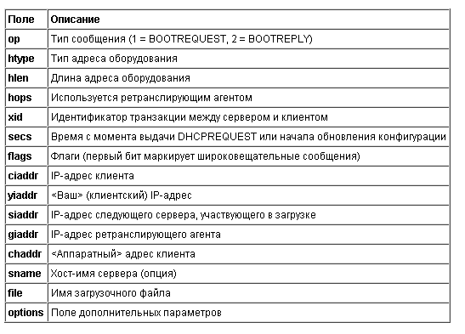

Slide 19
В роли транспортного протокола для обмена DHCP-сообщениями выступает UDP. При отправке сообщения с клиента на сервер используется 67-й порт DHCP-сервера, при передаче в обратном направлении - 68-й.
Конкретные процедуры взаимодействия клиентов и серверов BOOTP и DHCP регламентирует документ RFC 1542.

Slide 20
Управление IP-адресами
Протокол DHCP поддерживает три механизма выделения адресов:
автоматический,
динамический и
ручной.
Динамическое назначение IP-адресов
1. Клиент посылает в собственную физическую подсеть широковещательное сообщение DHCPDISCOVER, в котором могут указываться устраивающие клиента IP-адрес и срок его аренды.

Slide 21
Если в данной подсети DHCP-сервер отсутствует, сообщение будет передано в другие подсети ретранслирующими агентами протокола BOOTP (они же вернут клиенту ответные сообщения сервера).
2. Любой из DHCP-серверов может ответить на поступившее сообщение DHCPDISCOVER сообщением DHCPOFFER, включив в него доступный IP-адрес (yiaddr) и, если требуется, параметры конфигурации клиента. На этой стадии сервер не обязан резервировать указанный адрес.

Slide 22
В принципе, он имеет право предложить его другому клиенту, также отправившему запрос DHCPDISCOVER.
Тем не менее спецификации RFC 2131 рекомендуют серверу без необходимости не применять подобную тактику, а кроме того, убедиться (например, выдав эхо-запрос ICMP) в том, что предложенный адрес в текущий момент не используется каким-либо из компьютеров сети.
3. Клиент не обязан реагировать на первое же поступившее предложение. Допускается, чтобы он дождался откликов от нескольких серверов и, остановившись на одном из предложений, отправил в сеть широковещательное сообщение DHCPREQUEST.

Slide 23
В нем содержатся идентификатор выбранного сервера и, возможно, желательные значения запрашиваемых параметров конфигурации.
Не исключено, что клиента не устроит ни одно из серверных предложений. Тогда вместо DHCPREQUEST он снова выдаст в сеть запрос DHCPDISCOVER, а серверы так и не узнают, что их предложения отклонены.
Именно по этой причине сервер не обязан резервировать помещенный в DHCPOFFER адрес.

Slide 24
Если в процессе ожидания серверных откликов на DHCPDISCOVER достигнут тайм-аут, клиент выдает данное сообщение повторно.
4. Присутствующий в сообщении DHCPREQUEST идентификатор позволяет соответствующему DHCP-серверу убедиться в том, что клиент принял именно его предложение. В ответ сервер отправляет подтверждение DHCPACK, содержащее значения требуемых параметров конфигурации, и производит соответствующую запись в базу данных.

Slide 25
Если к моменту поступления сообщения DHCPREQUEST предложенный адрес уже <ушел> к другому клиенту (например, первая станция слишком долго <размышляла> над поступившими предложениями), сервер отвечает сообщением DHCPNACK.
5. Получив сообщение DHCPACK, клиент обязан убедиться в уникальности IP-адреса (средствами протокола ARP) и зафиксировать суммарный срок его аренды.

Slide 26
Последний рассчитывается как время, прошедшее между отправкой сообщения DHCPREQUEST и приемом ответного сообщения DHCPACK, плюс срок аренды, указанный в DHCPACK.
Обнаружив, что адрес уже используется другой станцией, клиент обязан отправить серверу сообщение DHCPDECLINE и не ранее чем через 10 с начать всю процедуру снова.
Процесс конфигурирования возобновляется и при получении серверного сообщения DHCPNACK.
При достижении тайм-аута в процессе ожидания серверных откликов на сообщение DHCPREQUEST клиент выдает его повторно.

Slide 27
6. Для досрочного прекращения аренды адреса клиент отправляет серверу сообщение DHCPRELEASE.
Приведенная последовательность действий заметно упрощается, если станция-клиент желает повторно работать с IP-адресом, который когда-то уже был ей выделен.
В этом случае первым отправляемым сообщением является DHCPREQUEST, в котором клиент указывает прежде использовавшийся адрес.

Slide 28
В ответ он может получить сообщение DHCPACK или DHCPNACK. Обязанность проверить уникальность IP-адреса опять-таки возлагается на клиента.
Выбор адреса DHCP-сервером.
Если на момент получения запроса DHCPDISCOVER сервер не располагает свободными IP-адресами, он может направить уведомление о возникшей проблеме администратору. В противном случае при выборе адреса обычно применяется следующий алгоритм.

Slide 29
Клиенту выделяется адрес, записанный за ним в данный момент.
Если это невозможно, сервер предложит адрес, которым пользовался клиент до окончания срока последней аренды (при условии, что данный адрес свободен), либо адрес, запрошенный самим клиентом при помощи соответствующей опции (опять же, если адрес не занят).
Наконец, в том случае, когда все предыдущие варианты не проходят, новый адрес выбирается из пула доступных адресов с учетом подсети, из которой поступил клиентский запрос.

Slide 30
Истечение срока аренды.
По мере того как срок аренды подходит к концу, клиент может завершить работу с данным адресом, отправив на DHCP-сервер сообщение DHCPRELEASE, либо заблаговременно запросить продление срока аренды.
В первом случае возвращение в сеть потребует выполнения всей процедуры инициализации заново. Во втором - станция продолжит функционировать в сети без видимого замедления работы пользовательских приложений.

Slide 31
Параметры конфигурации
Хранение параметров сетевой конфигурации станций-клиентов является второй услугой, предоставляемой DHCP-сервером.
В создаваемой базе данных на каждого клиента заводится отдельная запись с уникальным ключом-идентификатором и строкой конфигурационных параметров.

Slide 32
Роль идентификатора может играть пара <номер подсети IP, аппаратный адрес>, которая позволит использовать аппаратный адрес сразу в нескольких подсетях,
либо пара <номер подсети IP, имя хост-компьютера>, позволяющая серверу взаимодействовать с клиентом, перемещенным в другую подсеть.

Slide 33
К параметрам конфигурации относятся:
- выданный адрес,
- срок его аренды,
- назначавшиеся ранее адреса,
- максимальный размер реассемблируемого пакета,
- перечень фильтров для нелокальной маршрутизации от источника,
- адрес, используемый в широковещательных пакетах,
- параметры статических маршрутов и т.д.

Slide 34
Из всей совокупности допустимых параметров (а их более 30) в процессе инициализации могут передаваться только те, которые действительно необходимы для работы клиента либо определяются спецификой конкретной подсети.

Slide 35
Address Resolution Protocol (ARP)
Одной из главных задач, которая ставилась при создании протокола IP, являлось обеспечение совместной согласованной работы в сети, состоящей из подсетей, в общем случае использующих разные сетевые технологии.
Уровень межсетевых взаимодействий стека TCP/IP должен заниматься задачей отображения IP-адресов в локальные адреса.
Ethernet-протокол опознает хосты по шести байтовому адресу (MAC-адресу).

Slide 36
MAC-адрес (Media Access Control) - содержит 6 байт – физический адрес сетевого адаптера.
Поэтому необходим механизм, переводящий IP адреса в адреса Ethernet. Это так называемый Address Resolution Protocol (Протокол Решения Адреса), или ARP.
Фактически, ARP не ограничен Ethernet, он используется и на сетях других типов. Идея, лежащая в основе ARP аналогична способу применяемому большинством людей, когда они хотят найти господина X. Они ходят по толпе и выкрикивают его имя. И если он там, он откликнется.

Slide 37
Когда ARP хочет выяснять Ethernet адрес соответствующий данному IP адресу, он использует особенность Ethernet, известную как "broadcast"(широковещательное), когда дэйтаграмы адресовываются одновременно всем станциям в сети.
Широковещательная дэйтаграма, посланная ARP, содержит запрос с IP адресом.
Каждый хост сравнивает его с собственным адресом, и если они совпадают, возвращает ARP-ответ на спрашивающий хост.

Slide 38
Спрашивающий хост может теперь извлечь Ethernet адрес отправителя из этого ответа.
Если хост обнаружил Ethernet адрес, он сохранит его в ARP кэше, чтобы, когда в следующий раз потребуется послать дэйтаграму рассматриваемому хосту, не требовалось тратить время на его поиск.
Однако, он не знает сохранить ли эту информацию навсегда. Например, на удаленном хосте могут поменять Ethernet карту, так что хранимая информация окажется не верной.

Slide 39
Что потребует через некоторое время еще раз полностью повторить описанную процедуру.
Иногда, также необходимо выяснять IP адрес связанный с данным Ethernet адресом.
Это случается, когда бездисковая машина хочет загрузится с сервера по сети, что является весьма общей ситуацией для локальных сетей.

Slide 40
Бездисковый клиент, однако, не имеет никакой информации относительно себя, кроме Ethernet адреса.
Он посылает широковещательное сообщение содержащее просьбу к серверу сообщить ему его IP адрес.
Для этого существует другой протокол, называемый Reverse Address Resolution Protocol (Реверсивный ARP), или RARP.
А также BOOTP протокол, который служит для определения процедуры загрузки бездисковых клиентов по сети.

Slide 41
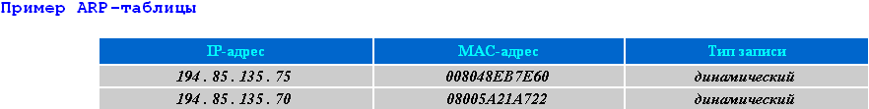
Работа протокола ARP начинается с просмотра ARP-таблицы.
Каждая строка таблицы устанавливает соответствие между IP-адресом и MAC-адресом. Для каждой сети, подключенной к сетевому адаптеру компьютера или к порту маршрутизатора, строится отдельная ARP-таблица.

Slide 42
Тип записи может содержать одно из двух значений:
  динамический;
  статический.
Статические записи создаются вручную, и не имеют срока устаревания, пока включен маршрутизатор.
Динамические создаются модулем протокола ARP, который использует широковещательные возможности. Динамические записи должны обновляться, если обновления не происходит, то они вычеркиваются из таблицы.

Slide 43
Таким образом, в ARP-таблице содержатся записи не обо всех узлах, а только о тех, кто участвует в сетевых операциях.
Поэтому такие таблицы еще называют ARP-кэш.
После обращения модуля IP к модулю ARP с запросом на разрешение адреса, происходит поиск в ARP-таблице указанного в запросе IP-адреса. Если такой адрес отсутствует в таблице, то исходящий IP-пакет, для которого нужно было определить локальный адрес, ставится в очередь.

Slide 44
После чего протокол ARP формирует свой запрос (ARP-запрос), вкладывает его в кадр в протокола канального уровня и рассылает запрос широковещательно.
Все узлы локальной сети получают ARP-запрос и сравнивают указанный там IP-адрес с собственным.
В случае совпадения узел формирует ARP-ответ, в котором указывает свой IP-адрес и свой локальный адрес.
ARP-запросы и ответы используют один и тот же формат пакета.

Slide 45
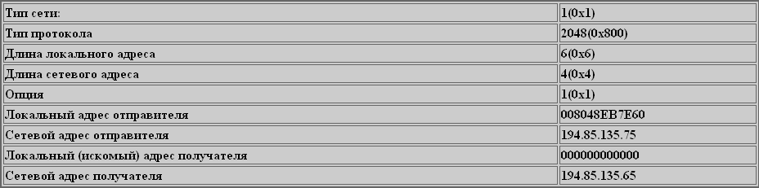
Пример ARP-запроса

Slide 46
В поле "тип сети" для сетей Ethernet указывается значение 1.
Поле "тип протокола" позволяет использовать протокол ARP не только для IP-протокола, но и других сетевых протоколов.
"Опция" - 1 - для ARP-запросов, 2 - для ответов, если это ответ.
В данной таблице поле искомого локального адреса заполнено нулями.

Slide 47
Ответ присылает узел, опознавший свой IP-адрес.
Если в сети нет машины с искомым IP-адресом, то ARP-ответа не будет.
Протокол IP уничтожает IP-пакеты, направляемые по этому адресу.
Протоколы верхнего уровня не могут отличать случай повреждения сети Ehernet от случая отсутствия машины с искомым IP-адресом.

Slide 48
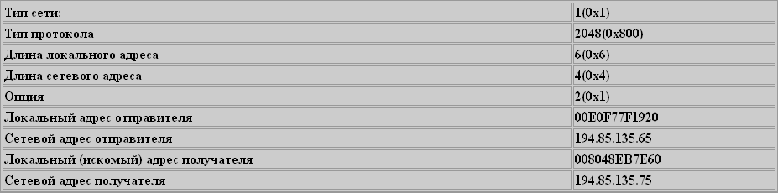
Пример ARP-ответа:

Slide 49
Этот ответ получит машина, сделавшая ARP-запрос.
Модуль ARP анализирует ARP-ответ и добавляет запись в свою ARP-таблицу.
В результате обмена этими двумя ARP-сообщениями модуль IP-узла 194.85.135.75 определил, что IP-адресу 194.85.135.65 соответствует MAC-адрес 00E0F77F1920.
Новая запись в ARP-таблице появится автоматически, спустя несколько мс после того, как она потребовалась.

